Slide 1


Slide 2



1
Có:
?
4
3
?
3
?
2
?
Notes:
Đưa chuột kích vào dấu chấm hỏi để hiện đáp án

Slide 3

3
Có bao nhiêu hình vuông, hình tròn, hình tam giác, hình chữ nhật trong mỗi hình sau?
b)
 | Hình tròn | Hình chữ nhật | Hình tam giác | Hình vuông
b)
1
1
3
0

Slide 4

3
Có bao nhiêu hình vuông, hình tròn, hình tam giác, hình chữ nhật trong mỗi hình sau?
c)
 | Hình tròn | Hình chữ nhật | Hình tam giác | Hình vuông
c)
2
3
1
0

Slide 5
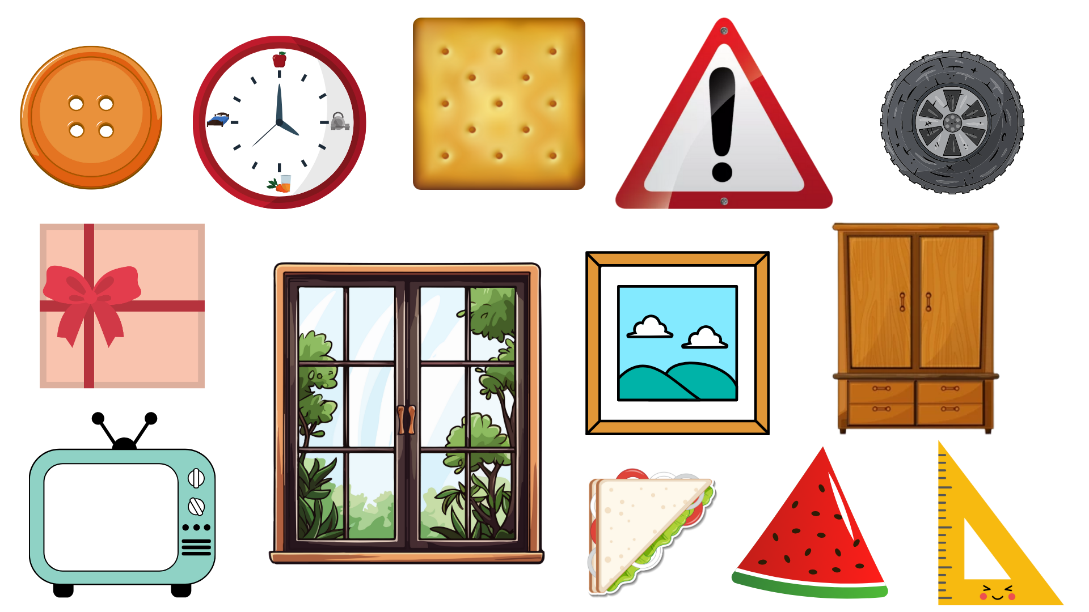
Em hãy gọi tên những đồ vật có dạng hình vuông, hình chữ nhật, hình tròn, hình tam giác.

